Slide 1
بسم الله الرحمن الرحيم
(Operating Systems)
*** Eng. Mohammed AL-Hams ***
Answers of Assignment 2
Eng. Deema Mohammed AL-Maqadma

Slide 2
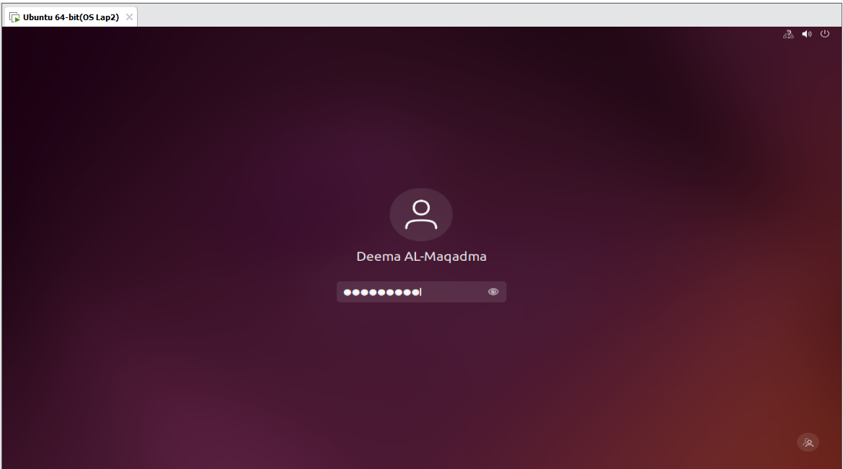

Slide 3
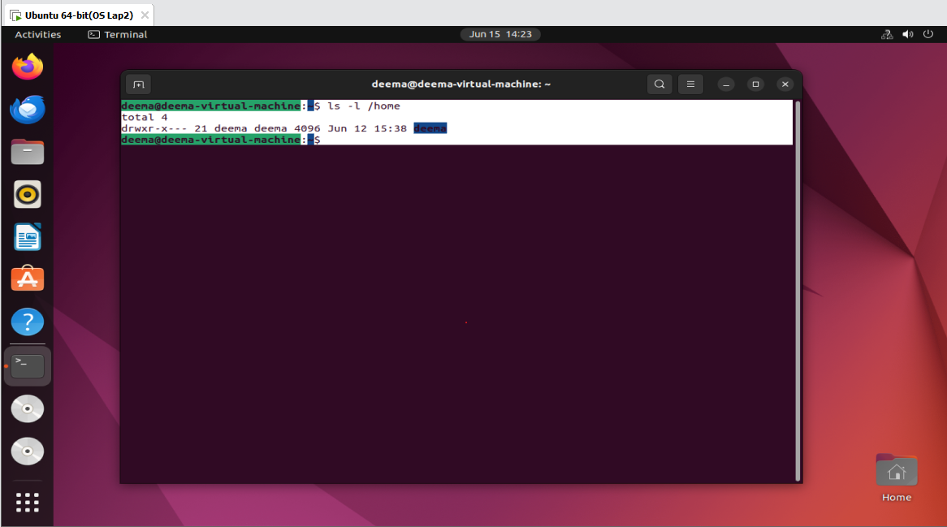
1. Explore File System:

Slide 4
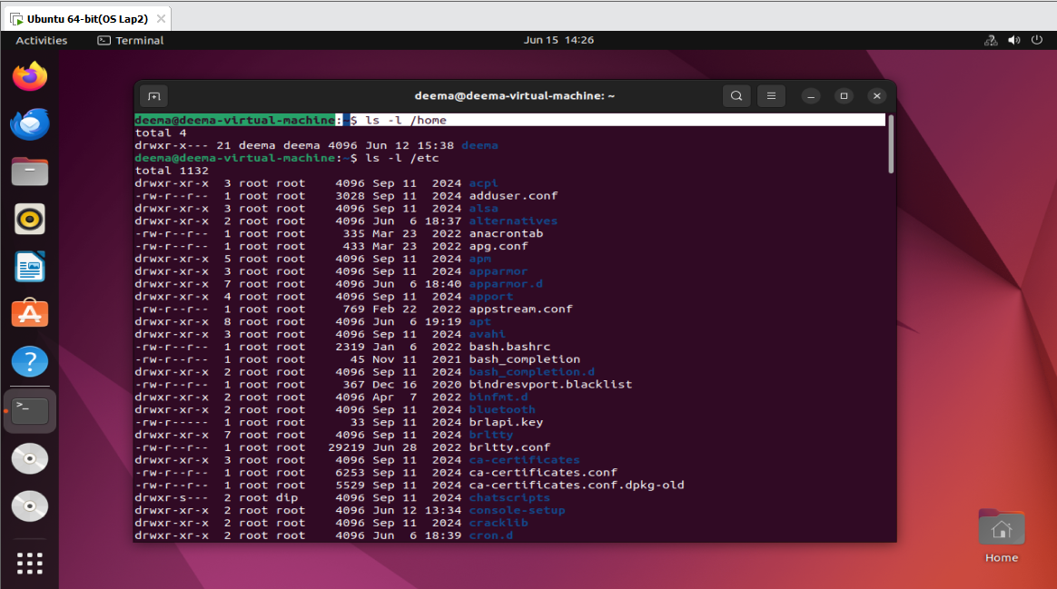

Slide 5
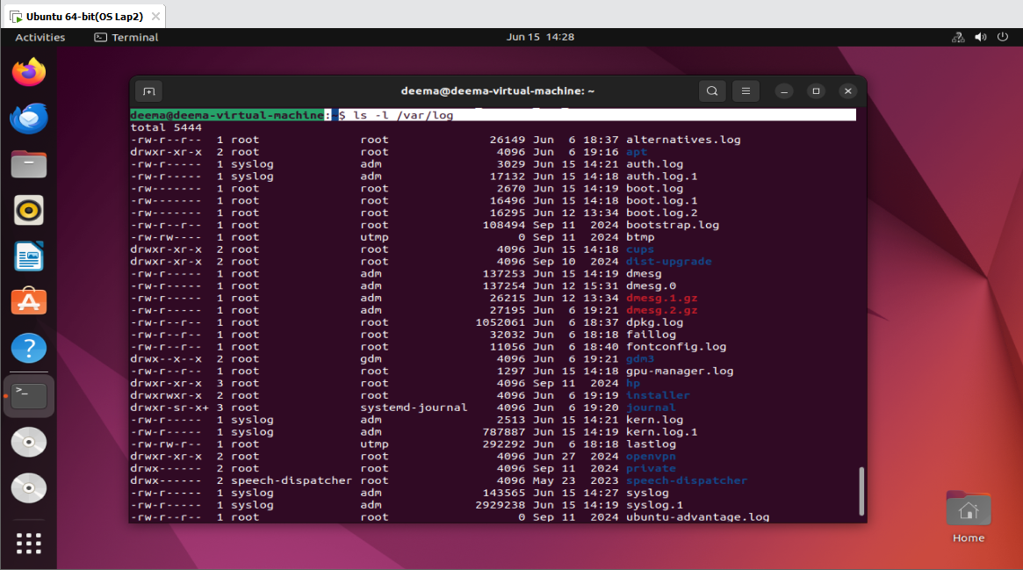

Slide 6
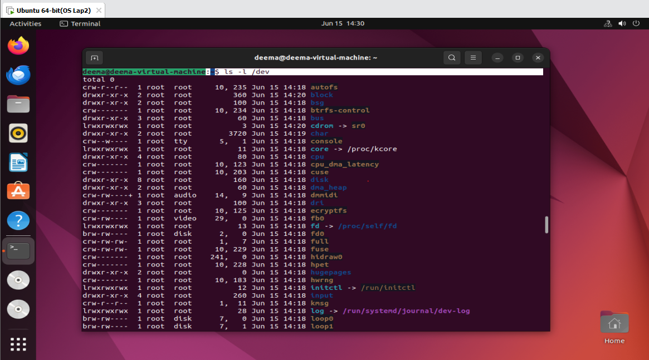

Slide 7
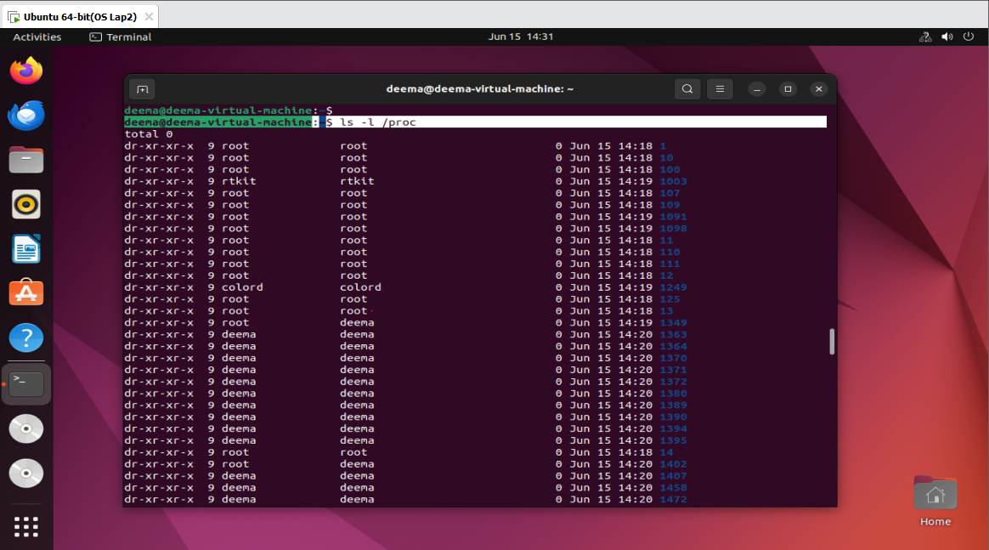

Slide 8
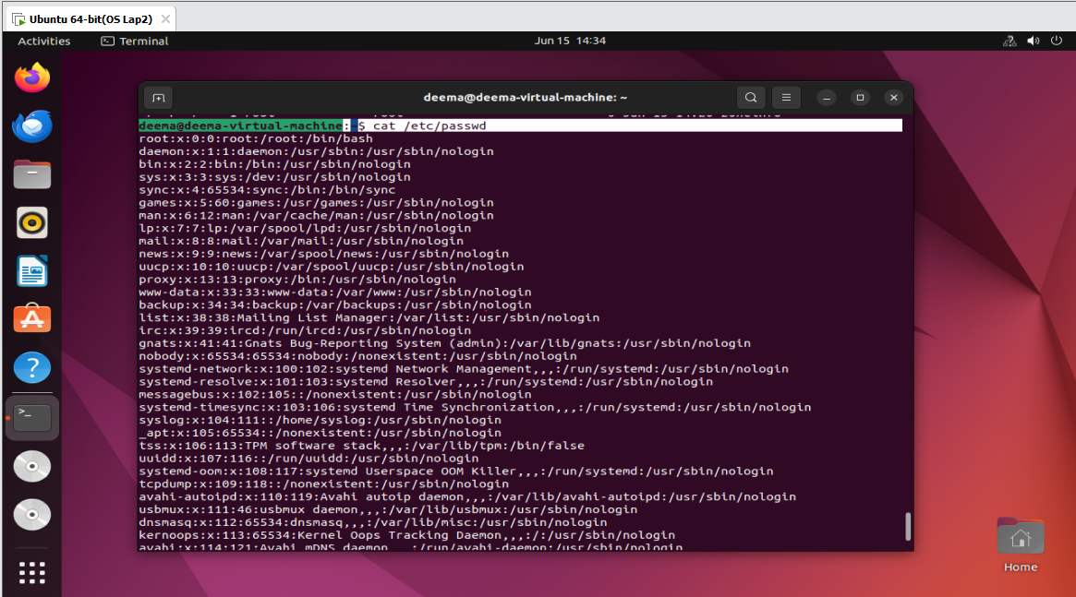
2. Analyze Users:

Slide 9
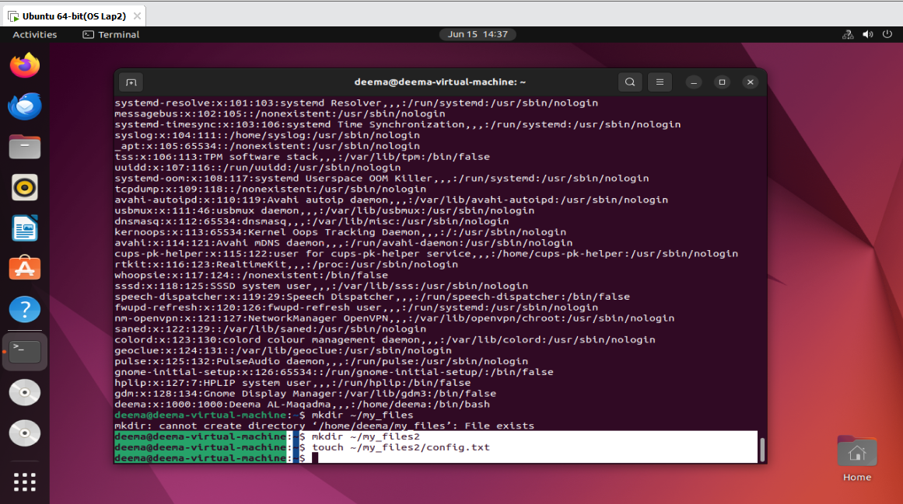
3. Create/Manage Structure:

Slide 10
« واخر دعواهم أن الحمد لله رب العالمين «

